Slide 1
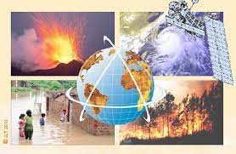
Les risques naturels²&
La géologie appliquée au génie civil

Slide 2
Introduction:
Les différents types de risques auxquels tous et chacun peut être exposé sont regroupés en 5 grandes familles :
Risques
Naturels
transports collectifs
de la vie quotidienne
Technologique
liés aux conflits

Slide 3
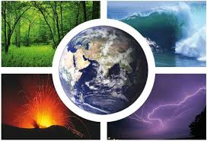
Définition
Un risque naturel implique l'exposition des populations humaines et de leurs infrastructures à un évènement catastrophique d'origine naturelle.

Slide 4
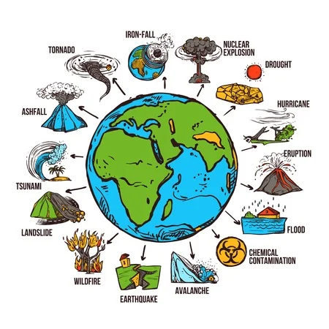
Le risque naturel est la rencontre entre un aléa d’origine naturelle et des enjeux humains, économiques ou environnementaux.
Les aléas naturels plus ou moins violents, sont généralement irrépressibles, toujours dommageables, souvent destructeurs.

Slide 5
Le degrés du risque majeur
Un risque majeur est caractérisé par sa faible fréquence et par son énorme gravité.
Classe |  | Dommages humains | Dommages matériels
0 | Incident | Aucun blessé | Moins de 0,3 MDZ
1 | Accident | 1 ou plusieurs blessés | Entre 0,3 et 3 MDZ
2 | Accident grave | 1 à 9 morts | Entre 3 et 30 M DZ
3 | Accident très grave | 10 à 99 morts | Entre 30 et 300 M DZ
4 | Catastrophe | 100 à 999 morts | Entre 300 et 3000 M DZ
5 | Catastrophe Majeure | 1000 morts ou plus | 3000 M DZ ou plus

Slide 6
Les aléas naturels ont plusieurs origines
GÉOPHYSIQUES:
liés à la géodynamique interne de la planète c’est-à-dire à l’activité tectonique et volcanique (séismes, éruptions volcaniques, tsunamis;…)
GÉOMORPHOLOGIQUES:
liés à la géodynamique externe de la planète (mouvements de terrain, avalanche, érosion,…)
HYDROMÉTÉOROLOGIQUES:
liés aux interactions entre l’atmosphère et la surface de la Terre (cyclone, tempêtes, inondations, sécheresse,..)
Les tempêtes, les crues, les inondations, les canicules, les séismes, les mouvements de terrain, etc.. sont des phénomènes naturels qui participent à l’évolution incessante de la Terre.

Slide 7
Les différents types d'aléas
Huit risques naturels principaux sont prévisibles sur le territoire national : les tsunamis, les avalanches et les cyclones ….
Inondations
Séismes
Éruptions volcaniques
Les mouvements de terrain
Les feux de forets
Les tempêtes

Slide 8
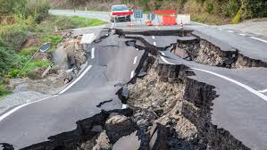
Les séismes
Chaque année, plus de 150 séismes de magnitude supérieure ou égale à 6 sur l’échelle de Richter (séismes potentiellement destructeurs) se produisent à la surface du globe.
Provoquant des déformations à la surface du globe conséquence de failles et /ou de plis.

Slide 9
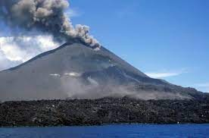
Les éruptions volcaniques
Les éruptions volcaniques constituent un risque majeur pour trois régions. Bien que généralement prévisible, ce phénomène n’en reste pas moins particulièrement dangereux et destructeur.

Slide 10
Les mouvements de terrain
Le terme mouvements de terrain regroupe plusieurs types de phénomènes bien différents :
les affaissements et les effondrements liés aux cavités souterraines ;
les éboulements et les chutes de pierres et de blocs ;
les glissements de terrain ;
le retrait-gonflement des sols argileux.
Ces mouvements, plus ou moins rapides, du sol et du sous-sol interviennent sous l’effet de facteurs naturels divers comme de fortes précipitations, une alternance de gel et dégel, des températures très élevées ou sous l’effet d’activités humaines touchant aux terrains comme le déboisement, l’exploitation de matériaux ou les travaux de terrassement.
Si ces mouvements restent ponctuels, ils constituent un risque majeur en raison des conséquences lourdes, matérielles et humaines, qu’ils peuvent entraîner.
Au plan mondial, les mouvements de terrain causent chaque année la mort de 800 à 1 000 personnes.

Slide 11
Les inondations
On parle d'inondation lorsque l'eau déborde des limites normales d'un cours d'eau, d'une rivière ou d'un autre plan d'eau ou s'accumule dans une zone habituellement sèche.
On distingue différents types d’inondation :
Crue ou débordement de cours d’eau,
Ruissellement,
Remontée de nappe phréatique,
Rupture d’ouvrage,
Autre : débordement de lac, débordement de réseaux d’eaux pluviales, etc.

Slide 12
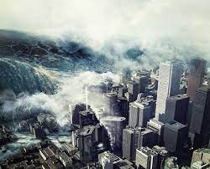
Tsunamis
Un tsunami est une vague de mer déclenchée par un déplacement à grande échelle du plancher océanique. Les tsunamis sont le plus souvent provoqués par des tremblements de terre, mais ils peuvent également être provoqués par des glissements de terrain sous-marins ou des éruptions volcaniques.

Slide 13
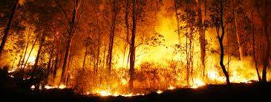
Les incendies de forêt
Avec plus de quinze millions d’hectares de zones boisées, l’Algérie est régulièrement soumise à des incendies de forêt, plus particulièrement en région méditerranéenne, Face à ce constat, l’État mène une politique de prévention active qui s’articule autours de la lutte, de la gestion de la forêt mais aussi de l’espace entre la forêt et les habitations (interfaces habitat-forêt) et l’information du public et des usagers de la forêt.

Slide 14
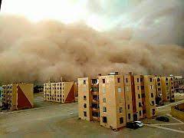
Les tempêtes
Les tempêtes engendrent des vents pouvant dépasser 200 km/h en rafales, auxquelles peuvent s’ajouter des pluies torrentielles.
Les tempêtes de sable sont ces vents qui soulèvent les poussières mobilisables au sol et forment de gigantesques murs de poussière. En somme, ce sont des orages tropicaux dans le désert qui sont à l'origine de ces tempêtes de poussières,
L’ensemble des zones saharienne et toute la partie sud du pays est spécialement exposée.

Slide 15
Conclusion
Les principales causes de catastrophes naturelles sont les changements climatiques progressifs et les processus naturels indépendants de la volonté de l'homme. La manière dont l'homme atteint l'environnement peut aussi accroître le risque de catastrophes naturelles.

Slide 16
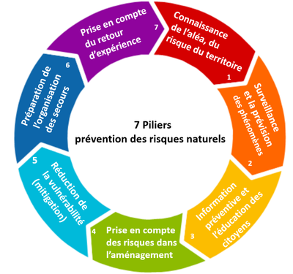
Les 5 mesures à prendre avant de s’implanter,
selon FM Global

Slide 17
1. Choisir un terrain peu exposé aux risques naturels
Pour réduire les risques à la source, soyez attentif au risque de catastrophe naturelle, en particulier dans des régions comme la Chine ou le Sud-Est de l’Asie, où l’accès à l’information peut en outre s’avérer difficile. Cette précaution initiale est d'autant plus importante que l'investissement sera important.

Slide 18
2. Mettre en place des plans d’urgent
Développez un plan d’urgence qui détaille la conduite à adopter en cas de risque avéré. Pour ce faire, définissez des cotes d'alerte. Une fois dépassées, vous disposez de quelques heures pour stopper la production, sécuriser les installations, rehausser les stocks, débrancher les équipements sensibles... FM Global alerte en particulier les sites situés à proximité de petits cours d'eau « qui se révèlent souvent les plus dévastateurs ». La présence de plans d'urgence permet de diviser par 3 le montant des dommages causés.

Slide 19
3. Mettre en place des mesures de protection pour limiter les dégâts potentiels
Parmi les principes de base, évitez d'installer les stocks, archives et équipements critiques ou informatiques au sous-sol, souvent inondé, et privilégiez la hauteur. Assurez-vous qu'un système d'évacuation secondaire de l'eau est installé sur la toiture. Surélevez les rampes d'escalier. Augmenté le nombre de fixations du toit, afin qu'il reste solidaire de la structure du bâtiment en cas de vents forts.

Slide 20
4. Prévoir un retour à la production le plus rapide possible
Pour les bâtiments situés sur des zones sismiques, FM Global préconise de rendre les installations électriques sensibles solidaires de la coque, afin de limiter le temps de reconstruction. Un plan de continuité de l'activité permettra un retour plus rapide à la production.

Slide 21
5. Minimiser les risques de sur-accidents
Installez par exemple des vannes à fermeture automatique sensibles aux vibrations pour les conduite de gaz.

Slide 22
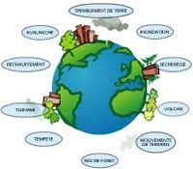
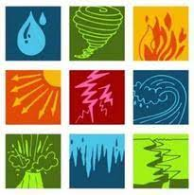
Merci pour votre écoute
Des questions ???

